Slide 1



문서번호 : NFM-ST-PL-01
2024년 초등교과 맞춤형 민속콘텐츠 온라인 시스템 구축
Project 화면 기능 설명
2024년 07월 01일
Stone Integrity 연구소
윤용근

Slide 2
V 0.5 | 2024.07.01 | 2024년 초등교과 맞춤형 민속콘텐츠 온라인 시스템 구축 화면기획서 초안 작성 | 스톤인테그리티 / 윤용근 | 최초작성
V 0.91 | 2024.10.08 | 유사표제어 추가 | 스톤인테그리티 / 윤용근

Slide 3
 |  |  | 0.9 |  | 윤용근 |  | 2024.07.01
 | 2024년 초등교과 맞춤형 민속콘텐츠 온라인 시스템 구축 |  |  |  | Web |  | 3
초등교과 연계 민속콘텐츠 온라인 시스템 - 사용자
MENU | 대분류 | 중분류 | 주제 | 내용 | 비고
교사 | 세시풍속 | 명절 | 명절 | 표제, 대표 사진, 정의, 설명, 태그, 관련 단원, 교수학습자료(활동지, 학습과정안) 관련 콘텐츠(유물 사진, 아카이브 사진, 동영상, 애니메이션), 인터랙티브 콘텐츠(게임·실감형 콘텐츠, 3D 그래픽, 메타버스, 퀴즈), 지도, 연관 표제어 등
 |  |  | 정월
 |  |  | 봄
 |  |  | 여름
 |  |  | 가을
 |  |  | 겨울
 | 박물관 사용하기 | 검색 |  | 주제, 교과별 인기 검색어 표기
 |  | 추천 콘텐츠 |  | 학년/ 학기 / 교과
 |  | 한국민속대백과사전 |  | 한국민속대백과사전 연동
 |  | 소장품 검색 |  | 소장품 검색 연동
 |  | 아카이브 검색 |  | 민속아카이브 자료 검색 연동
 |  | 잠깐 놀이 |  | 우리 놀이 알기, 집콕! 민속놀이 연동
 |  | 온라인 전시 |  | 본관 상설·기획전시 / 어린이박물관 상설·기획전시 / 디지털 박물관 연동
 |  | 박물관 방문 |  | 본관·어린이박물관 관람안내 연동
 |  | 오프라인 교육 |  | 교육접수 연동
 |  | 매뉴얼 |  | 온라인콘텐츠 활용법
어린이 | 박물관 문해력 | 검색 |  | 인기 검색어 표기
 |  | 추천 콘텐츠 |  | 학년/ 학기 / 교과
 |  | 교과서 속 우리 민속 |  | 인터랙티브 콘텐츠(게임, 실감형 콘텐츠, 3D 그래픽, 메타버스)
 |  | 오늘의 퀴즈 |  | 단순 퀴즈, 심화 퀴즈
 |  | 잠깐 놀이 |  | 우리 놀이 알기, 집콕! 민속놀이 연동
 | 박물관 사용하기 | 온라인 전시 |  | 본관 상설·기획전시 / 어린이박물관 상설·기획전시 / 디지털 박물관 연동
 |  | 박물관 방문 |  | 본관·어린이박물관 관람안내 연동
 |  | 오프라인 교육 |  | 교육 접수 연동
 |  | 매뉴얼 |  | 온라인콘텐츠 활용법

Slide 4
 |  |  | 0.9 |  | 윤용근 |  | 2024.07.01
 | 2024년 초등교과 맞춤형 민속콘텐츠 온라인 시스템 구축 |  |  |  | Web |  | 4
 | 메뉴구조
국립민속박물관
어린이박물관
관람·예약
전시
교육
자료
다문화꾸러미
초등교과(가칭)
소식
소개
민속콘텐츠 찾아보기
콘텐츠 상세
  주제, 키워드, 제목
  링크 복사, 프린트
대표이미지
  이미지 확대 보기
    연관 이미지 표시
  표제어 정의
  연관 표제어
  내용, 특징 및 정의 등
    구분 : 내용
연관 콘텐츠
  사진, 동영상, 애니메이션, 음원, 퀴즈, 게임
교수 학습 자료
  필터
    학년, 학기, 과목
  교과목
    교과서 제목, 출판사, 내용 및 성취 기준
  교육자료 (활동지)
    섬네일, 활동지 제목
    상세보기 → 교육자료 제공 페이지로 이동
  교육자료(학습과정안)
    학습과정안 제목
      PDF 다운로드
초등교과 민속콘텐츠는
박물관 사용하기
검색
  주제별, 교과별 검색
  인기 검색어 태그
민속 콘텐츠
  주제별, 학년/학기/교과별 분류
    표제어
    교과서 속 우리 민속
      게임
      AR/VR 콘텐츠
      3D 그래픽
      메타버스
검색 결과
  표제어, 사진, 동영상, 음원, 게임별 검색 결과
  한국민속대백과 사전 검색 결과
    한국민속대백과 사전 표제어 검색 링크
  국립민속박물관 소장품
    국립민속박물관 수장품 검색
  민속 아카이브 자료
    민속아카이브 자료 찾아보기 링크
소개 요약
  초등교과 민속콘텐츠 활용하기 링크
  초등교과 민속콘텐츠 활용 안내서 다운로드
오늘의 퀴즈
  힌트 팝업
  힌트 콘텐츠 바로가기
인기 콘텐츠
  분류 설정
  표제어
    인기 표제어
    추천 표제어
  콘텐츠
    인기 민속 콘텐츠 : 사진, 동영상, 애니메이션, 음원, 퀴즈, 게임
    추천 콘텐츠
잠깐 놀이
  우리놀이 알기
  집콕! 민속놀이
전시.교육
  본관 전시
    상설전시
    기획전시
    관람안내
  어린이 박물관 전시
    상설전시
    기획전시
    관람안내
  본관 교육
  어린이 박물관 교육
  민속콘텐츠 찾아보기 링크
  한국민속대백과사전에서 찾아보기 링크
  국립민속박물관 소장품 찾아보기 링크
  민속아카이브 자료 찾아보기 링크

Slide 5
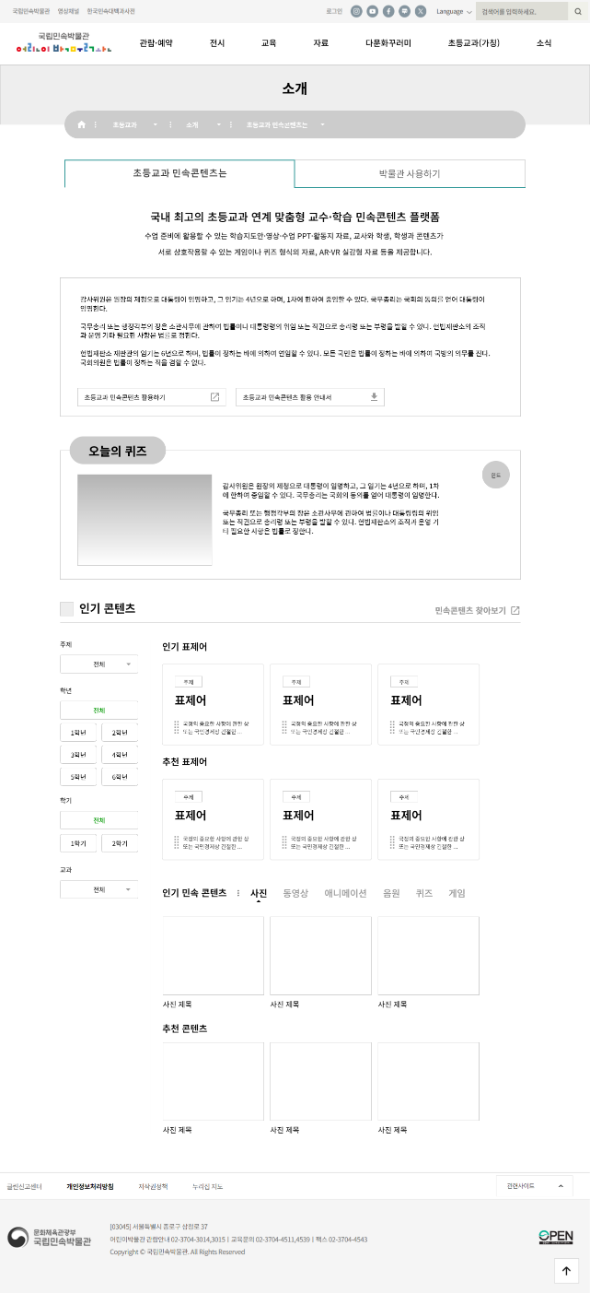

 |  |  | 0.9 |  | 윤용근 |  | 2024.07.01
 | 2024년 초등교과 맞춤형 민속콘텐츠 온라인 시스템 구축 |  |  |  | Web |  | 5
 | 홈 > 초등교과 > 소개 > 초등교과 민속콘텐츠는
기존 어린이박물관 메뉴에서 “초등교과” 메뉴 추가
메뉴명 협의 필요함.
1
초등교과 민속콘텐츠 소개 페이지 분류 탭
→ 초등교과 민속콘텐츠는 | 박물관 사용하기 탭 구분
  2-1. 민속콘텐츠 소개 요약
  2-2. 초등교과 민속콘텐츠 설명
    초등교과 민속콘텐츠 활용하기 → 민속콘텐츠 찾아보기 페이지로 이동
    초등교과 민속콘텐츠 활용 안내서 → 활용 안내서 다운로드(PDF)
2
2-1
2-2

Slide 6
 |  |  | 0.9 |  | 윤용근 |  | 2024.07.01
 | 2024년 초등교과 맞춤형 민속콘텐츠 온라인 시스템 구축 |  |  |  | Web |  | 6
 | 홈 > 초등교과 > 소개 > 초등교과 민속콘텐츠는
오늘의 퀴즈 문제 내용
  첨부한 이미지가 있을 경우 섬네일 이미지 표시
2
힌트
  퀴즈에 대한 힌트가 있을 경우 버튼 활성
  클릭 → 팝업 활성으로 힌트 내용 표시
    관련 콘텐츠 보기 : 힌트에 해당하는 페이지로 이동
    → 퀴즈 관리는 관리자 페이지에서 설정함.
1
법관은 헌법과 법률에 의하여 그 양심에 따라 독립하여 심판한다. 국회의원은 그 지위를 남용하여 국가·공공단체 또는 기업체와의 계약이나 그 처분에 의하여 재산상의 권리·이익 또는 직위를 취득하거나 타인을 위하여 그 취득을 알선할 수 없다.
관련 콘텐츠 보기 →

Slide 7
 |  |  | 0.9 |  | 윤용근 |  | 2024.07.01
 | 2024년 초등교과 맞춤형 민속콘텐츠 온라인 시스템 구축 |  |  |  | Web |  | 7
 | 홈 > 초등교과 > 소개 > 초등교과 민속콘텐츠는
1
1-1
인기 콘텐츠
  1-1. 민속콘텐츠 찾아보기 → 콘텐츠 검색 페이지로 이동
2
3
필터
  2-1. 주제 선택 : 콘텐츠 분류 주제 선택
  → 명절, 세시풍속, 의식주, 민속놀이, 다문화, 띠
  2-2. 학년 선택 : 해당 학년 선택
  2-3. 학기 선택 : 해당 학기 선택
  2-4. 교과 선택 : 해당 교과목 선택
  필터 선택에 따라 오른쪽 표제어 및 콘텐츠 목록을 업데이트 하여 보여줌.
  교과목에 대한 정보 필요함.
2-1
2-2
4
인기 표제어
  최근 일주일 동안 가장 인기 있는 표제어 목록 표시 → 클릭시 해당 표제어 상세 페이지로 이동
  필터 설정에 따라 목록 업데이트 필요
  인기 표제어 선별 기준 필요
2-3
추천 표제어
  추천 표제어 목록 표시 → 클릭시 해당 표제어 상세 페이지로 이동
  필터 설정에 따라 목록 업데이트 필요
  추천 표제어 선별 기준 필요
2-4
5
인기 민속 콘텐츠
  최근 일주일 동안 가장 인기 있는 콘텐츠 목록 표시
  사진, 동영상, 애니메이션, 음원, 퀴즈, 게임으로 분류하여 표시함.
  필터 설정에 따라 목록 업데이트 필요
  인기 콘텐츠 선별 기준 필요
추천 콘텐츠
  추천 콘텐츠 목록 표시
  5. 에서 선택한 사진, 동영상, 애니메이션, 음원, 퀴즈, 게임에 따라 추천 콘텐츠 목록 표시
  필터 설정에 따라 목록 업데이트 필요
  추천 콘텐츠 선별 기준 필요
6

Slide 8
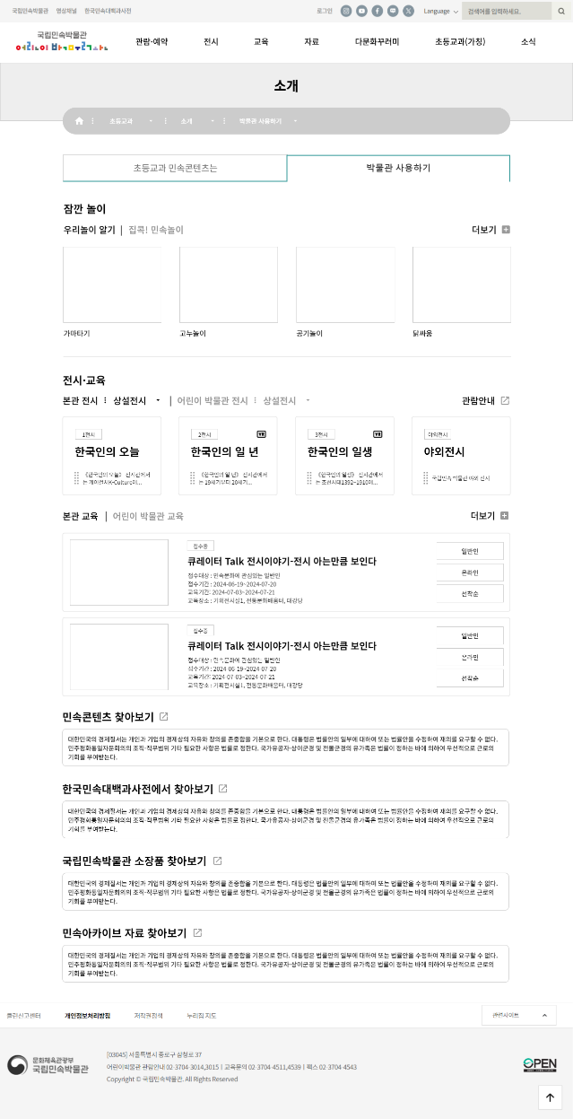

 |  |  | 0.9 |  | 윤용근 |  | 2024.07.01
 | 2024년 초등교과 맞춤형 민속콘텐츠 온라인 시스템 구축 |  |  |  | Web |  | 8
 | 홈 > 초등교과 > 소개 > 박물관 사용하기
박물관 사용하기 탭
박물관 사용에 대한 전반적인 안내 내용 표시
1
잠깐놀이
  2-1. 우리놀이 알기 | 집콕! 민속놀이 구분 탭
  2-2. 탭 구분에 따른 놀이 목록
    놀이 이미지 섬네일 표시
    놀이 제목 표시
    클릭 → 해당 놀이 상세 페이지로 이동
  2-3. 더보기
    우리놀이 알기 : 더보기
    → 어린이박물관 > 놀이자료 > 우리놀이 알기 페이지로 이동
    https://www.nfm.go.kr/kids/nfmkid/material/materialKnowingPlay.do
    집콕! 민속놀이 : 더보기
    → 어린이박물관 > 놀이자료 > 집콕! 민속놀이 페이지로 이동
    https://www.nfm.go.kr/kids/cop/bbs/selectBoardList.do?bbsId=BBSMSTR_000000000151
2
2-1
2-3
2-2

Slide 9
 |  |  | 0.9 |  | 윤용근 |  | 2024.07.01
 | 2024년 초등교과 맞춤형 민속콘텐츠 온라인 시스템 구축 |  |  |  | Web |  | 9
 | 홈 > 초등교과 > 소개 > 박물관 사용하기
전시·교육
  1-1. 본관 전시, 어린이박물관 전시 구분 탭
  → 본관과 어린이박물관 전시를 구분하여 선택
    각 관 전시별로 상설전시, 기획전시 선택
    → 선택에 따른 하단 전시 목록 업데이트
  1-2. 전시 목록 카드
    전시 구분 표시
    전시 제목 표시
    전시 내용 표시 : 내용이 길 경우 말줄임표(…)를 사용하고 최대 2줄의 내용을 표시함.
    해당 전시가 VR 전시를 포함하고 있을 경우 VR 아이콘 표시
  1-3. 관람안내
    본관 관람안내
    → 국립민속박물관 > 관람안내·예약 > 관람안내 페이지로 이동
    https://www.nfm.go.kr/home/subIndex/1239.do
    어린이박물관 관람안내
    → 어린이박물관 > 관람·예약 > 관람안내 페이지로 이동
    https://www.nfm.go.kr/kids/user/content.do?pageId=PAGE_000000000000003
1
1-3
1-1
1-2
상설전시
기획전시

Slide 10
 |  |  | 0.9 |  | 윤용근 |  | 2024.07.01
 | 2024년 초등교과 맞춤형 민속콘텐츠 온라인 시스템 구축 |  |  |  | Web |  | 10
 | 홈 > 초등교과 > 소개 > 박물관 사용하기
전시·교육
  1-1. 본관 교육, 어린이박물관 교육 구분 탭
  → 본관과 어린이박물관 교육을 구분하여 선택
  1-2. 교육 목록
    교육 상태 표시 : 접수중, 접수마감
    교육 섬네일 이미지 표시 : 이미지 없을시 기본 이미지로 대체
    교육 제목 : 제목이 길 경우 말줄임표(…)를 사용하고 최대 1줄의 내용을 표시함.
    교육 정보 표시
    - 접수대상, 접수기간, 교육기간, 교육장소 등
    목록 클릭시 해당 교육 상세 정보 페이지로 이동
    예) https://www.nfm.go.kr/user/eduPlan/home/85/dataView.do?eduPlanIdx=2425&searchEduPlanCate=&searchStatus=&page=1&CSRFToken=
  1-3. 더보기
    더보기
    → 국립민속박물관 > 교육·행사 > 교육안내·신청 페이지로 이동
    https://www.nfm.go.kr/user/eduPlan/home/85/dataList.do?searchStatus=&searchEduPlanCate=
1
1-1
1-3
1-2

Slide 11
 |  |  | 0.9 |  | 윤용근 |  | 2024.07.01
 | 2024년 초등교과 맞춤형 민속콘텐츠 온라인 시스템 구축 |  |  |  | Web |  | 11
 | 홈 > 초등교과 > 소개 > 박물관 사용하기
콘텐츠 검색
  1-1. 민속콘텐츠 찾아보기
    초등교과 민속 콘텐츠 검색 페이지로 이동
    초등교과 민속 콘텐츠 소개 요약 정보 표시
  1-2. 한국민속대백과사전에서 찾아보기
    한국민속대백과사전 페이지로 이동
    https://folkency.nfm.go.kr/main
  1-3. 국립민속박물관 소장품 찾아보기
    국립민속박물관 소장품 검색 페이지로 이동
    → 국립민속박물관 > 소장자료 > 소장품 > 소장품 검색
    https://www.nfm.go.kr/user/data/home/101/DataRelicCategoryList.do
  1-4. 민속아카이브 자료 찾아보기
    국립민속박물관 민속아카이브 검색 페이지로 이동
    https://www.nfm.go.kr/paju/archive/search
1
1-1
1-2
1-3
1-4

Slide 12
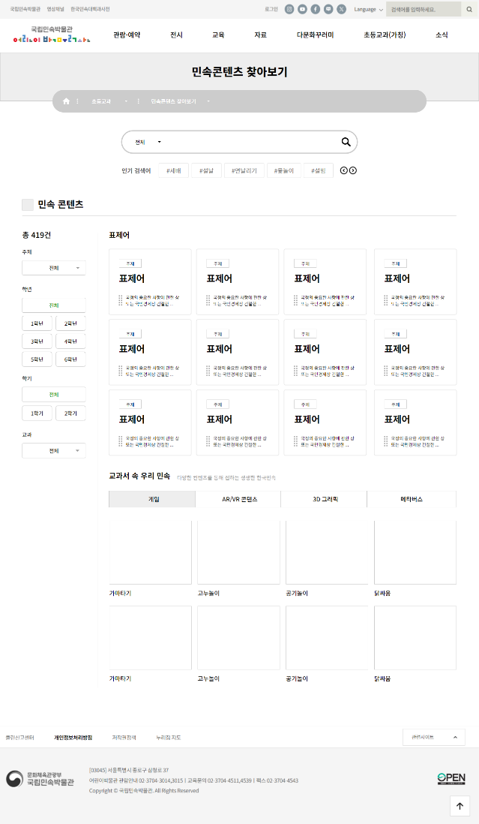
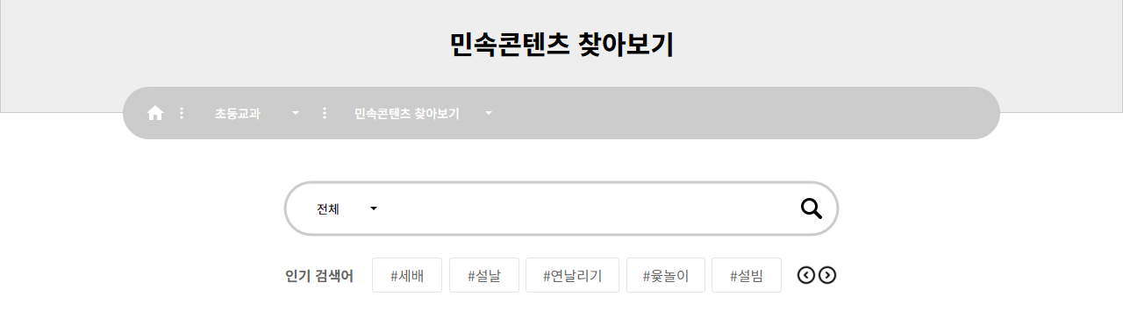
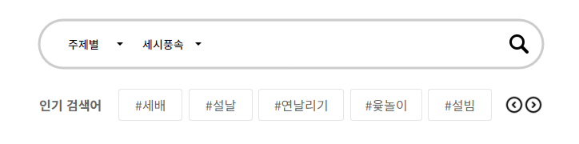
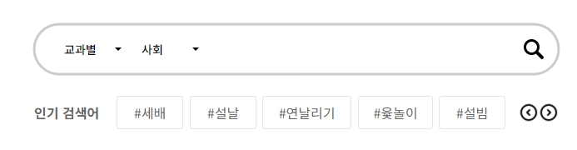
 |  |  | 0.9 |  | 윤용근 |  | 2024.07.01
 | 2024년 초등교과 맞춤형 민속콘텐츠 온라인 시스템 구축 |  |  |  | Web |  | 12
 | 홈 > 초등교과 > 민속콘텐츠 찾아보기
검색
  1-1. 분류 선택
    전체, 주제별, 교과별 분류 선택
    주제별, 교과별 선택시 2차 분류 활성
      주제별
      - 전체, 명절, 세시풍속, 의식주, 민속놀이, 다문화, 띠
      교과별
      - 전체, 사회, 과학, 도덕, 실과, 창의적 체험활동 ← 교과 목록 필요
  1-2. 검색어 입력
    검색어를 입력하고 검색 버튼을 클릭하여 검색 수행
    유사표제어 포함 검색
    → 특수문자 입력 등 검색 규칙 필요
  1-3. 인기 검색어 태그
    최근 일주일 간의 인기 검색어 태그 표시
    → 10개 인기 검색어 표시
    검색어 태그가 길 경우 좌/우 이동 버튼으로 나머지 태그 표시
1
1-1
1-2
1-3
1-1
전체
주제별
교과별
전체
명절
세시풍속
의식주
민속놀이
다문화
띠
1-1
전체
주제별
교과별
전체
사회
과학
도덕
실과
창의적 체험활동

Slide 13
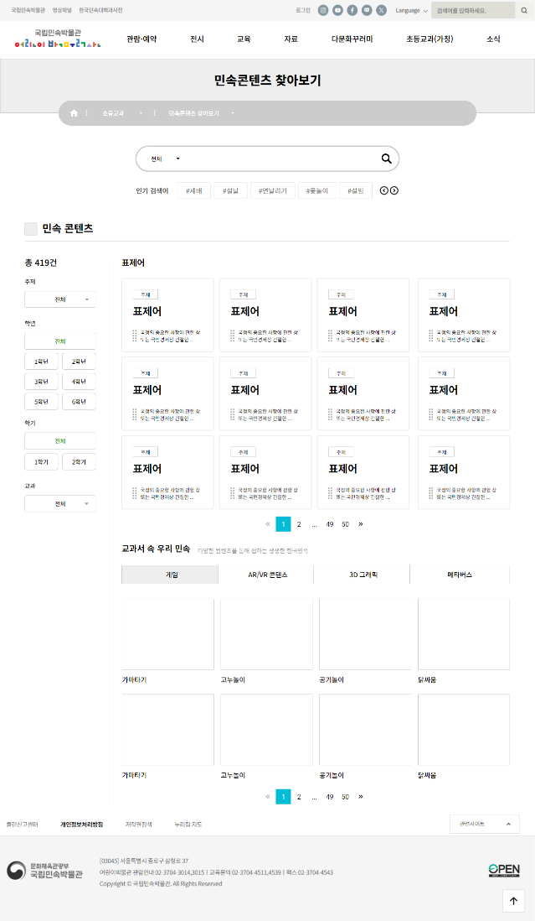
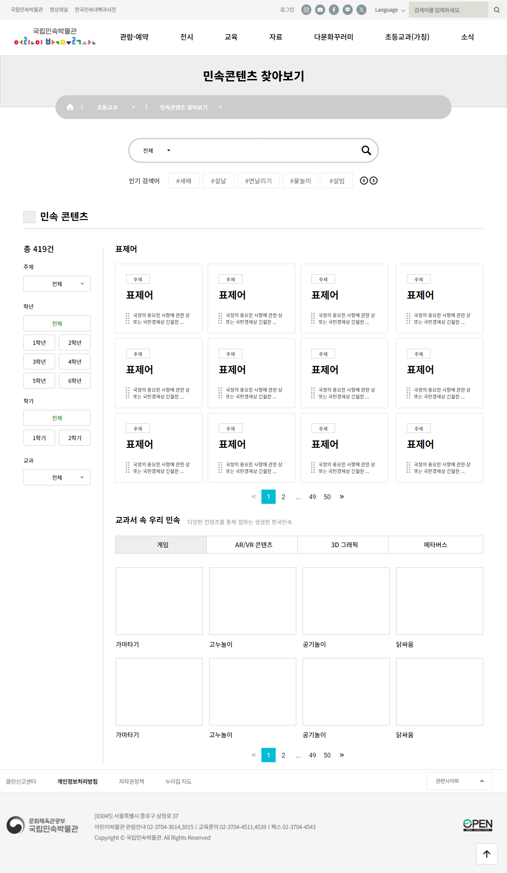
 |  |  | 0.9 |  | 윤용근 |  | 2024.07.01
 | 2024년 초등교과 맞춤형 민속콘텐츠 온라인 시스템 구축 |  |  |  | Web |  | 13
 | 홈 > 초등교과 > 민속콘텐츠 찾아보기
콘텐츠 총 수량 정보 표시
필터
  2-1. 주제 선택 : 콘텐츠 분류 주제 선택
  → 명절, 세시풍속, 의식주, 민속놀이, 다문화, 띠
  2-2. 학년 선택 : 해당 학년 선택
  2-3. 학기 선택 : 해당 학기 선택
  2-4. 교과 선택 : 해당 교과목 선택
  필터 선택에 따라 오른쪽 표제어 및 콘텐츠 목록을 업데이트 하여 보여줌.
  교과목에 대한 정보 필요함.
1
3
2
2-1
3-1
2-2
표제어
  3-1. 표제어 목록 카드
  민속콘텐츠 표제어 목록 표시
  → 클릭시 해당 표제어 상세 페이지로 이동
  필터 설정에 따라 목록 업데이트 필요
  3-2. 페이지네이션
  표제어 수가 많을 경우 페이지로 구분하여 표시함
필터 선택에 따라 표제어 및 콘텐츠 목록을 업데이트 하여 보여줌.
2-3
2-4
3-2

Slide 14
 |  |  | 0.9 |  | 윤용근 |  | 2024.07.01
 | 2024년 초등교과 맞춤형 민속콘텐츠 온라인 시스템 구축 |  |  |  | Web |  | 14
 | 홈 > 초등교과 > 민속콘텐츠 찾아보기
교과서 속 우리 민속
  인터랙티브 콘텐츠 목록 표시
  (게임, 실감형 콘텐츠, 3D 그래픽, 메타버스 등)
  1-1. 콘텐츠 분류 선택
  게임, 실감형 콘텐츠, 3D 그래픽, 메타버스 분류 선택
  1-2. 콘텐츠 목록 카드
  1-1. 에서 선택한 분류에 따른 콘텐츠 목록 카드 표시
  섬네일 이미지, 콘텐츠 제목 정보 표시
  콘텐츠 클릭 시 해당 콘텐츠 상세 정보 페이지로 이동
  1-3. 페이지네이션
  콘텐츠 수가 많을 경우 페이지로 구분하여 표시함
필터 선택에 따라 표제어 및 콘텐츠 목록을 업데이트 하여 보여줌.
1
1-1
1-2
1-3

Slide 15
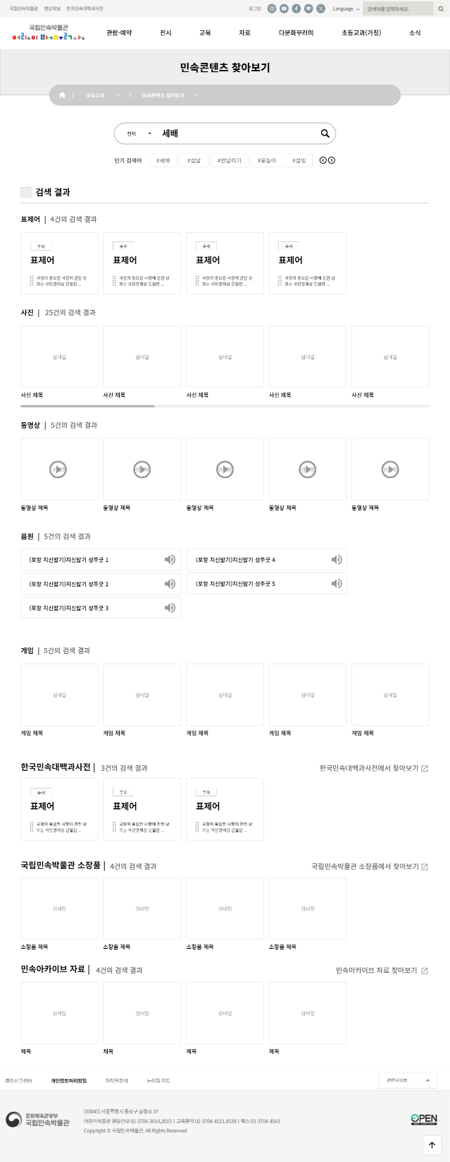
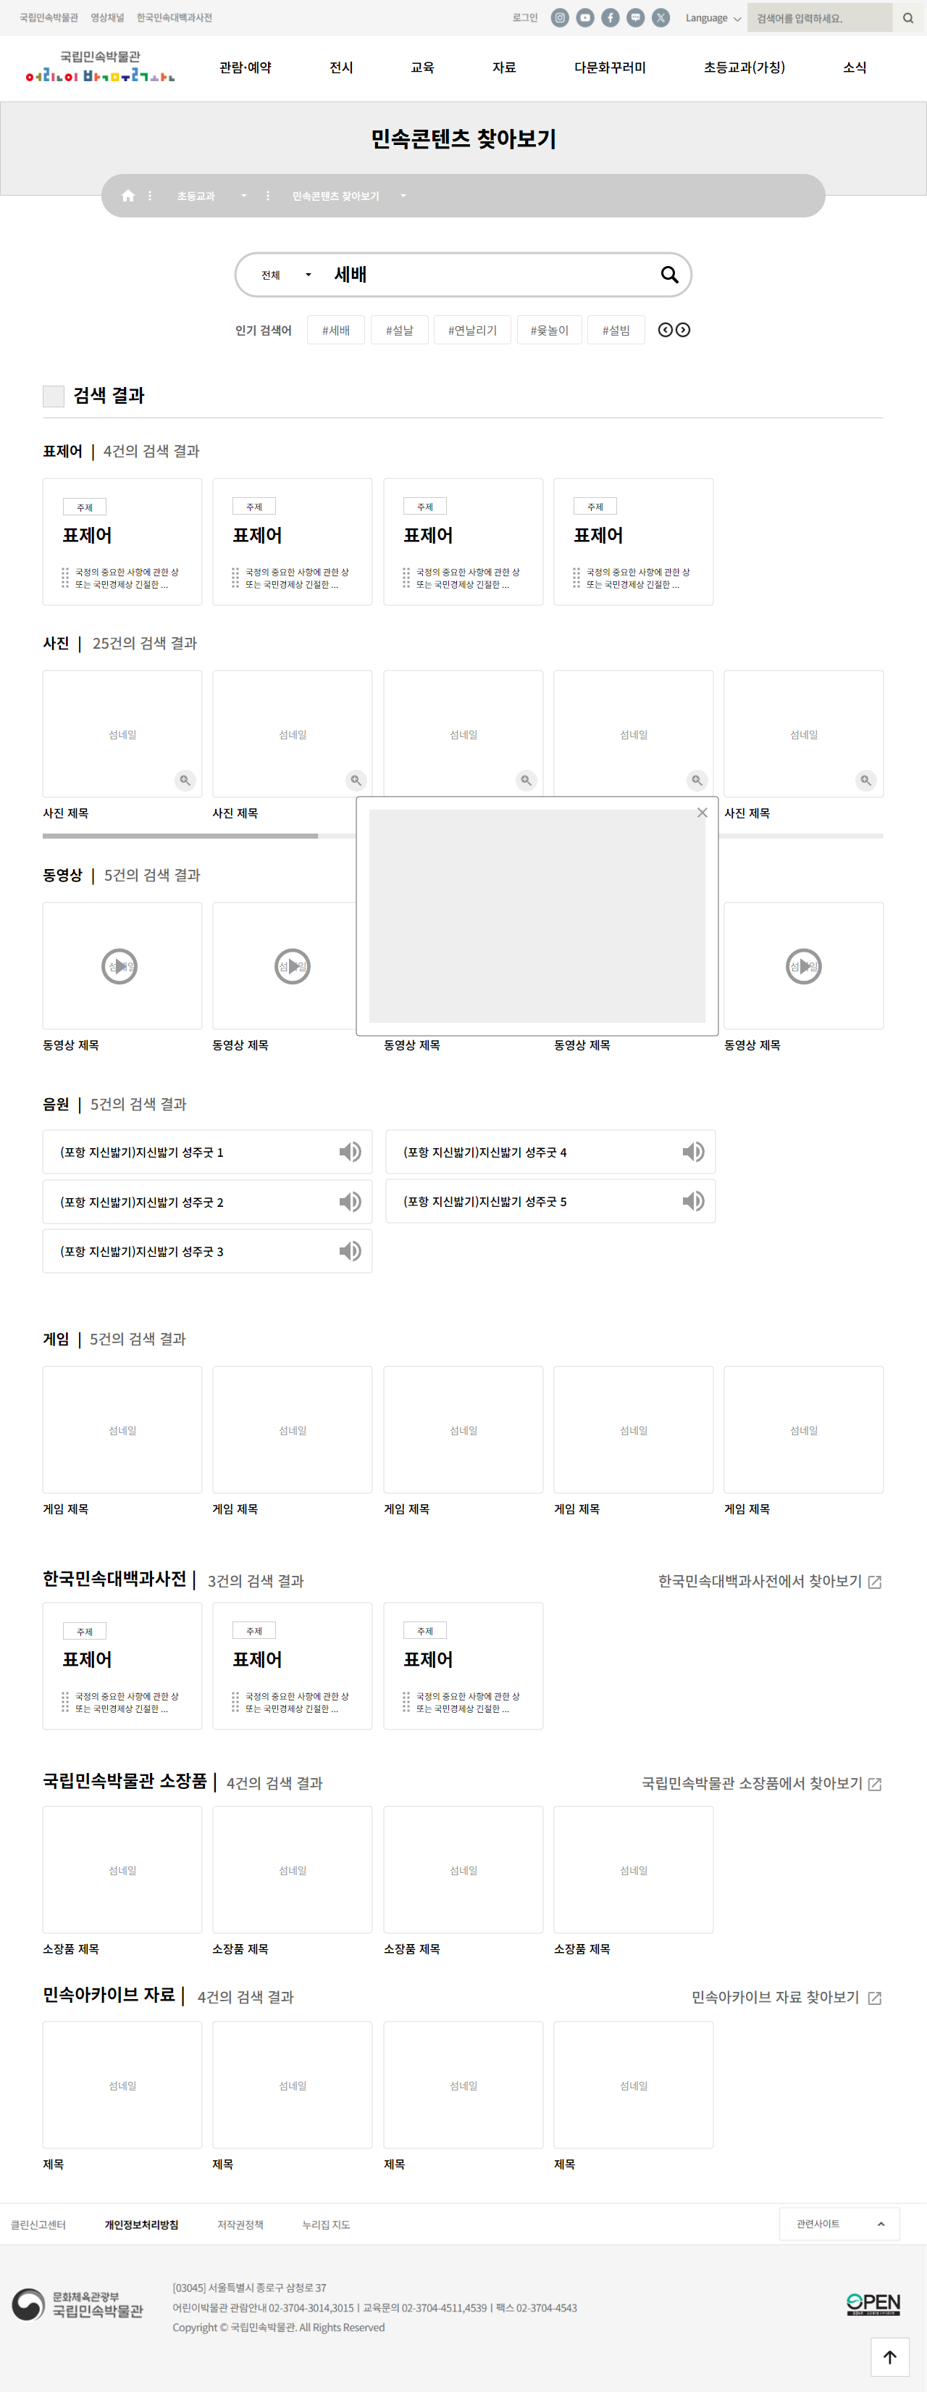
 |  |  | 0.9 |  | 윤용근 |  | 2024.07.01
 | 2024년 초등교과 맞춤형 민속콘텐츠 온라인 시스템 구축 |  |  |  | Web |  | 15
 | 홈 > 초등교과 > 민속콘텐츠 찾아보기 > 검색 결과
검색
  검색어 입력 + 검색 버튼 클릭 하여 검색 기능 수행
1
검색 결과 : 표제어
  2-1. 표제어 검색 결과 표제어 수 정보 표시
  2-2. 표제어 목록 카드
    주제, 표제어, 설명(2줄) 표시
2
검색 결과 : 사진
  3-1. 표제어 검색 결과 관련 사진 수 정보 표시
  3-2. 사진 섬네일 카드
    사진 섬네일, 사진 제목 표시
  3-3. 사진 제목
    해당 사진 상세 페이지로 이동
  3-4. 사진 미리보기
    사진 미리보기 모달 활성
2-1
2-2
3
3-1
3-2
3-4
3-3

Slide 16

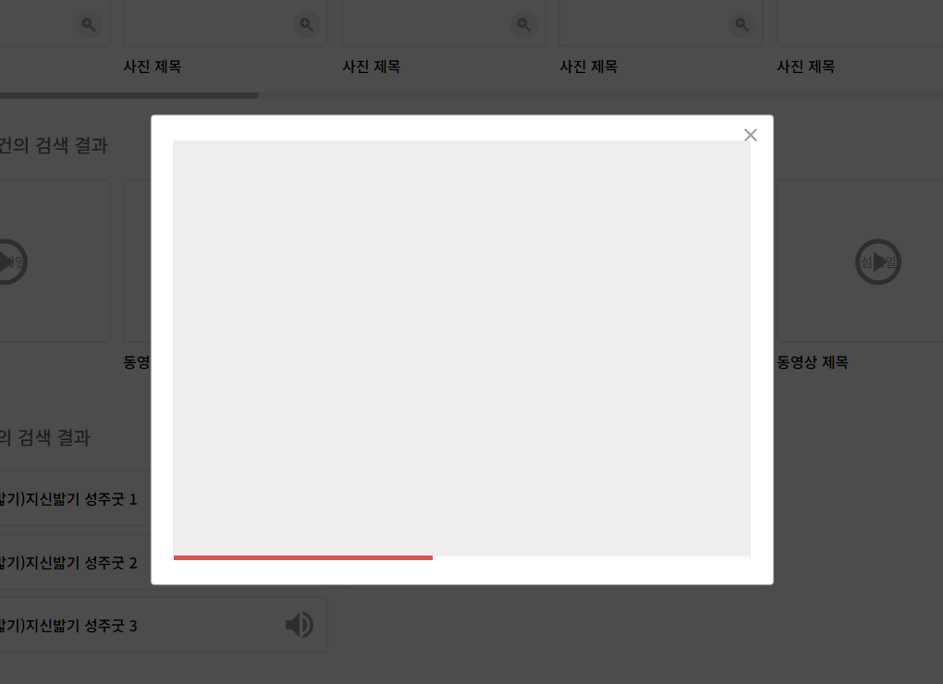
 |  |  | 0.9 |  | 윤용근 |  | 2024.07.01
 | 2024년 초등교과 맞춤형 민속콘텐츠 온라인 시스템 구축 |  |  |  | Web |  | 16
 | 홈 > 초등교과 > 민속콘텐츠 찾아보기 > 검색 결과
1
검색 결과 : 동영상
  1-1. 표제어 검색 결과 관련 동영상 수 정보 표시
  1-2. 동영상 목록 카드
    동영상 섬네일 및 동영상 제목 정보 표시
  1-3. 동영상 재생 버튼
    클릭시 동영상 재생 – 모달 활성
1-1
1-2
1-3
검색 결과 : 음원
  2-1. 표제어 검색 결과 관련 음원 수 정보 표시
  2-2. 음원 목록 카드
    음원 제목 및 재생 아이콘 표시
    재생 아이콘 클릭 → 음원 재생 / 멈춤 아이콘으로 변경
    멈춤 아이콘 클릭 → 재생 정지 / 재생 아이콘으로 변경
2
2-1
2-2
검색 결과 : 게임
  3-1. 표제어 검색 결과 관련 게임 수 정보 표시
  3-2. 게잌 섬네일 카드
    게임 섬네일, 게임 제목 표시
  3-3. 카드 클릭 → 게임 실행 : 게임 실행 파일 다운로드 혹은 브라우져 내 게임 실행등 게임 실행 환경 마련 협의 필요
3
3-1
3-2

Slide 17
 |  |  | 0.9 |  | 윤용근 |  | 2024.07.01
 | 2024년 초등교과 맞춤형 민속콘텐츠 온라인 시스템 구축 |  |  |  | Web |  | 17
 | 홈 > 초등교과 > 민속콘텐츠 찾아보기 > 검색 결과
1
검색 결과 : 한국민속대백과 사전
→ 한국민속대백과사전 API 연계
  1-1. 표제어 검색 결과 관련 표제어 수 정보 표시
  1-2. 표제어 목록 카드
    주제 정보, 표제어, 내용 정보 표시
    카드 클릭 → 한국민속대백과사전 표제어 상세보기 페이지로 이동
  1-3. 바로가기
    한국민속대백과사전 검색 페이지로 이동
1-1
1-3
1-2
2
2-1
2-3
검색 결과 : 국립민속박물관 소장품
→ 국립민속박물관 API 연계
  2-1. 표제어 검색 결과 관련 소장품 수 정보 표시
  2-2. 소장품 목록 카드
    소장품 섬네일, 제목 정보 표시
    카드 클릭 → 국립민속박물관 소장품 상세 페이지로 이동
  2-3. 바로가기
    국립민속박물관 소장품에서 찾아보기
    → 국립민속박물관 소장품 검색 페이지로 이동
2-2
3
3-1
3-3
3-2
검색 결과 : 민속아카이브 자료
→ 민속아카이브 자료 API 연계
  3-1. 표제어 검색 결과 관련 자료 수 정보 표시
  3-2. 민속아카이브 자료 목록 카드
    섬네일, 자료 제목 정보 표시
    카드 클릭 → 민속아카이브 자료 상세 페이지로 이동
  3-3. 바로가기
    민속아카이브 자료 찾아보기
    → 민속아카이브 자료 검색 페이지로 이동
섬네일 클릭 → 이미지 미리보기 모달창 활성

Slide 18
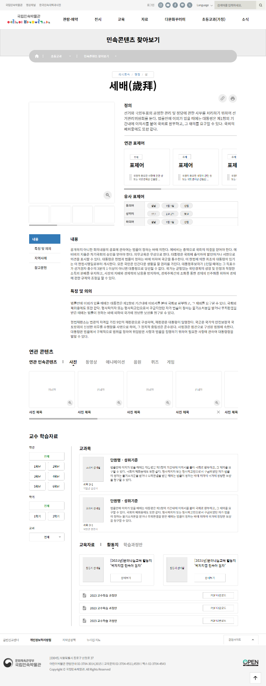
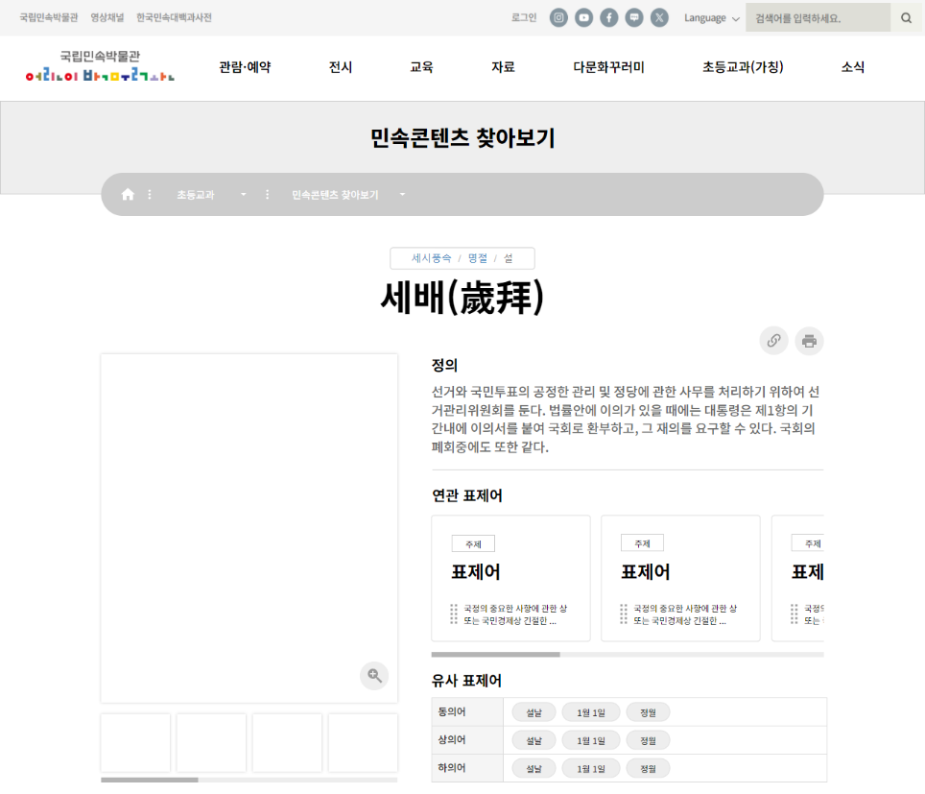
 |  |  | 0.9 |  | 윤용근 |  | 2024.07.01
 | 2024년 초등교과 맞춤형 민속콘텐츠 온라인 시스템 구축 |  |  |  | Web |  | 18
 | 홈 > 초등교과 > 민속콘텐츠 찾아보기 > 상세 보기
표제어 상세
→ 표제어 카드 클릭시 해당 표제어 상세페이지로 이동
  1-1. 표제어 분류 및 표제어 표시
  1-2. 도구
    해당 페이지 URL 링크 복사
    페이지 인쇄
1-3
관련 사진
  2-1. 표제어 관련 대표 사진 표시
  2-2. 확대보기
    클릭 → 이미지 확대 모달창 활성
  2-3. 관련 사진 목록
    관련사진이 많을 경우 섬네일 목록으로 표시
    → 수평 슬라이드바 적용
1
1-1
1-2
2
3
2-1
3-1
표제어 정보
3-1. 표제어 정의 내용 표시
  3-2. 연관 표제어 목록 카드
    연관 표제어 목록 표출
    카드 클릭 → 해당 표제어 상세 페이지로 이동
    연관 표제어가 많을 경우 수평슬라이드바 적용
  3-3. 연관 표제어 목록 표출
    해당 표제어 관련 동의어, 상의어, 하의어 목록 표출
3-2
2-2
3-3
2-3

Slide 19
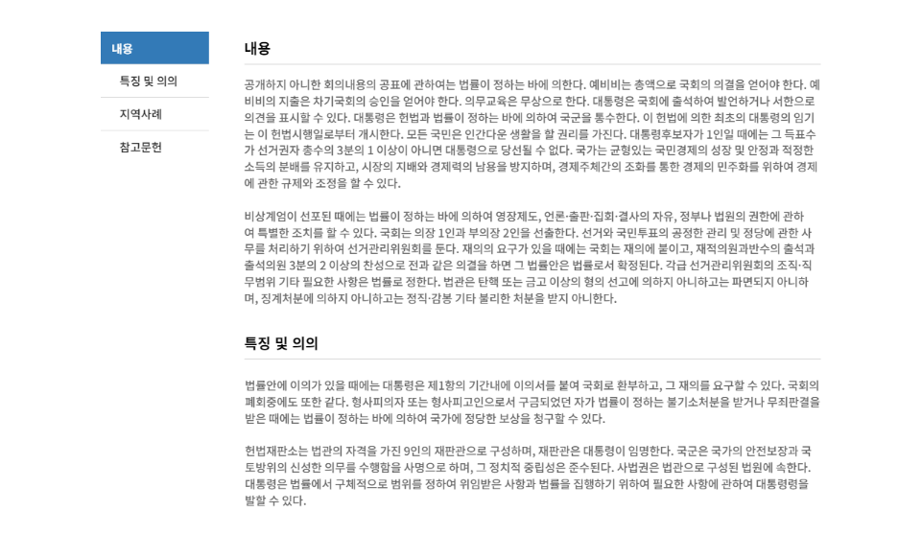
 |  |  | 0.9 |  | 윤용근 |  | 2024.07.01
 | 2024년 초등교과 맞춤형 민속콘텐츠 온라인 시스템 구축 |  |  |  | Web |  | 19
 | 홈 > 초등교과 > 민속콘텐츠 찾아보기 > 상세 보기
1
1-1
1-2
표제어 정보
  1-1. 표제어 내용 소분류 정보 표시
    소분류는 관리자 페이지에서 표제어 원고에 따라 설정됨
    관리자 페이지 표제어 관리에서 추가/삭제 가능
  1-2. 내용
    표제어 내용 표시

Slide 20

 |  |  | 0.9 |  | 윤용근 |  | 2024.07.01
 | 2024년 초등교과 맞춤형 민속콘텐츠 온라인 시스템 구축 |  |  |  | Web |  | 20
 | 홈 > 초등교과 > 민속콘텐츠 찾아보기 > 상세 보기
1
연관 콘텐츠
  1-1. 연관 민속 콘텐츠 분류 탭
    해당 분류 클릭시 하단 목록영역에 콘텐츠 목록 표출
    사진, 동영상, 애니메이션, 음원, 퀴즈, 게임
  1-2. 연관 민속 콘텐츠 목록
    콘텐츠 목록 카드 표출
    섬네일 클릭 → 재생 및 실행 모달창 활성
1-1
1-2
2
교수 학습자료
→ 표제어 연관 교수 학습자료 정보 표출
  2-1. 분류 필터
    학년별, 학기별, 교과별 필터 적용
    필터 적용시 오른쪽 콘텐츠 목록에 반영
  2-2. 교과
    교과 섬네일, 제목, 출판사 정보 표시
    해당 단원명 및 성취기준 정보 표시
  2-3. 교육자료 콘텐츠 분류 탭
    활동지, 학습과정안 분류 클릭시 해당 콘텐츠 목록 표출
  2-4. 활동지 목록
    활동지 섬네일 및 제목
    상세보기 : 상세보기 페이지로 이동
  2-5. 학습과정안
    학습과정안 목록 표출
    [다운로드] : 학습과정안 파일 다운로드
  교수학습자료는 유형에 따라 표시 방식이 달라질 수 있음
  → 논의 필요
2-2
2-1
2-3
2-4
2-5

